Slide 1
脑机接口中基于 WPD 和 CSP 的特征提取
汇报人：陈铭

Slide 2
针对脑机接口中运动想象任务的特征提取问题，提出了一种小波包分解WPD与共同空间模式CSP相结合的脑电信号特征提取方法。首先选择 7 个重要导联的脑电信号，用haar小波基进行三阶 WPD 分解。然后对每个导联分解后的其中5个子带进行重构，获取相关频域信息，最后对重构后信号利用CSP特征提取，获得六维特征向量。CSP与WPD相结合能够充分利用WPD的时频特性，有效避免CSP要求输入导联数过多，缺乏频域信息等缺陷。

Slide 3
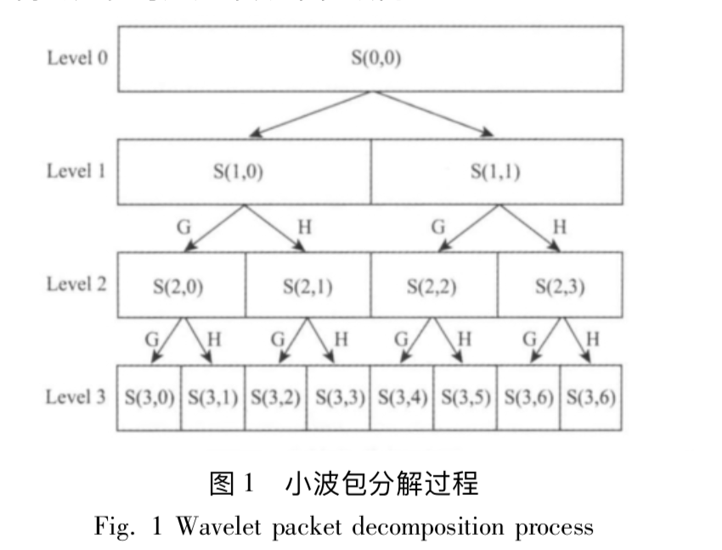
小波包分解WPD减少了EEG信号输入导联数又引入了频域信息，有效滤除与运动想象无关的频率成分。在较少的输入导联数的情况下，通过WPD将每个导联分解为5维信号，从而弥补了CSP特征提取算法的缺陷。离散小波变换可以被表示成由低通滤波器和高通滤波器组成的一棵树，原始信号通过这样的一对滤波器进行的分解叫做一级分解，而分解过程可以进行多级分解，取决于数据和用户的需要，小波包分解树对高低频分量都进行了分解。

Slide 4
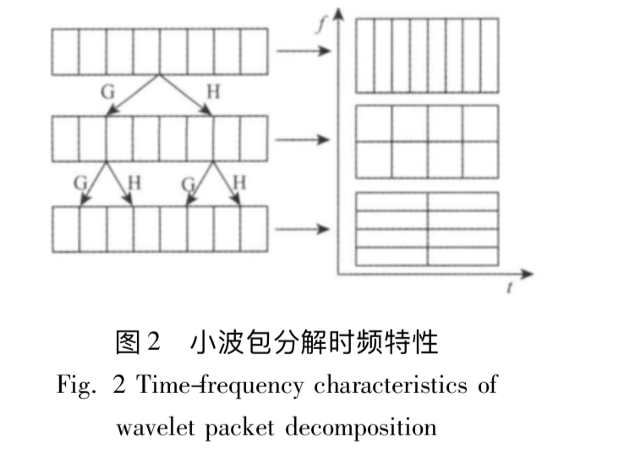
随着WPD的进行，时窗口长度和频窗高度也在不断发生调整性变化，但窗口面积保持不变。

Slide 5
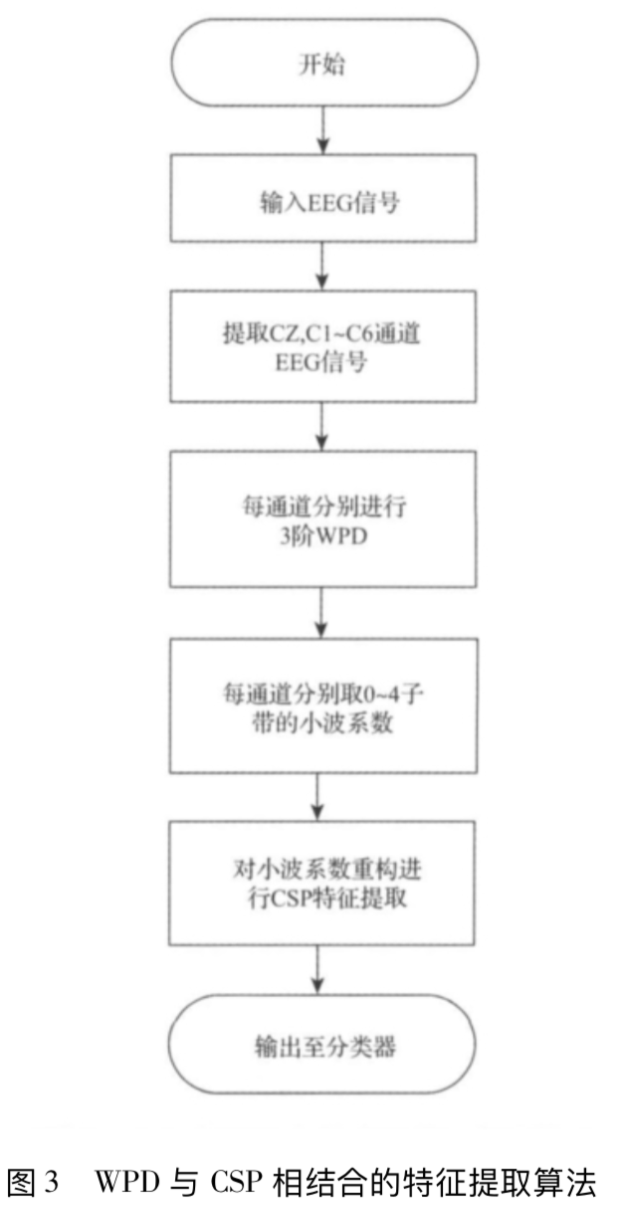
WPD 与 CSP 相结合
在输入待分析的运动想象EEG信号中，选择与运动想象最相关的7个重要导联(C1,C2,C3,C4,C5,C6,Cz)。由于haar小波基具有实现简单，运算速度快的优点，对7导联EEG信号分别进行3层WPD。输入 EEG 信号的采样频率若为100Hz，则获得S(3,0),S(3,1),S(3,2),S(3,3),S(3,4),S(3,5),S(3,6),S(3,7)这8个窄带信号，对应的子带频率依次为[0,6.25],[6.26,12.5],...,[43.75,50] Hz。由于运动想象的频域特征一般在 30 Hz 以下，选取每个导联的S(3,0)~S(3,4)这5个子带，从而由7个导联获得35维数组，对35维数组进行CSP特征提取，取6维特征向量。

Slide 6
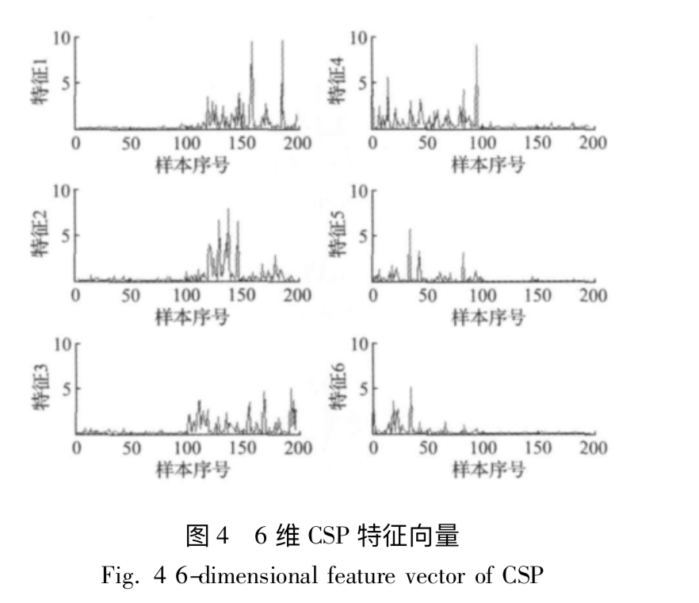
实验数据的6维CSP特征提取
使用59导联200次实验的有效EEG信号，提取4s运动想象时间内的0.5~1.5s形成[59×200×100]的数据。取前述的7个导联，作6维CSP特征提取，形成的特征向量F1csp，结果如图所示。前100次为想象左手运动，后100次为想象脚部，从特征向量可见已能对2类运动想象进行区别，但部分点特征仍不鲜明。

Slide 7
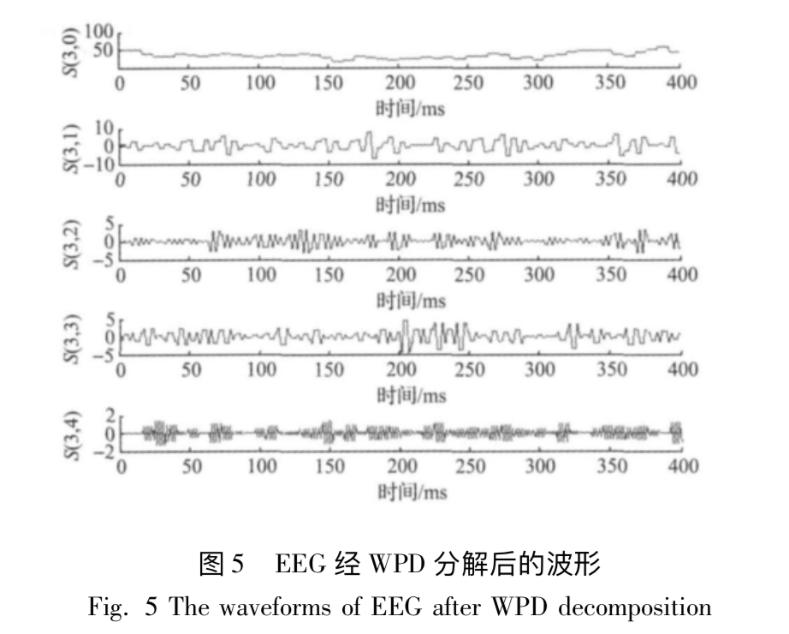
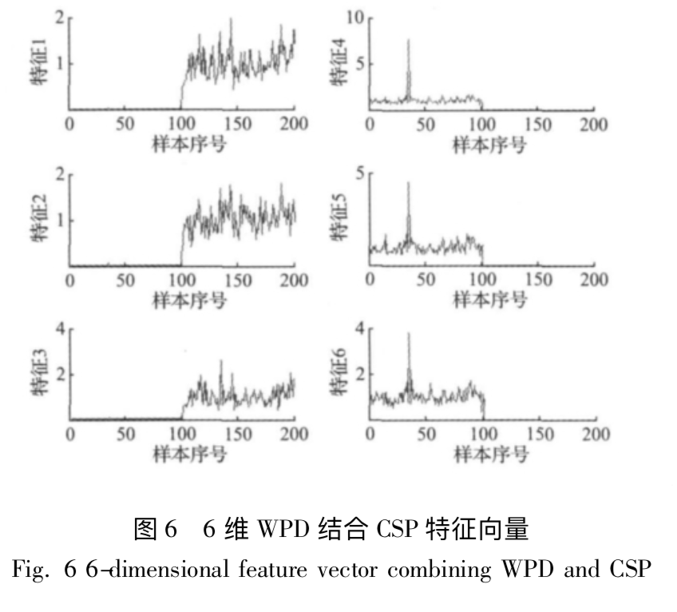
6维WPD结合CSP特征提取
取前述的7个导联作为输入数据，先对每个通道分别进行3层WPD提取S(3,0)~S(3,4)。运动想象时的WPD波形如图5所示。
进行CSP特征提取，获得的特征向量的6个维度，形成的特征向量F1wpd+csp，特征如图6所示。和单纯的CSP特征提取算法相比，特征向量有明显改善，更易于分类器进行识别分类。比较图4与图6可见，从特征向量上已能完全区分运动想象的种类，在执行左手运动想象时特征1,2,3接近0，在执行脚部运动想象时特征4,5,6接近0。

Slide 8
利用WPD与CSP相结合的特征提取算法，使用了 EEG 信号的时域信息，同时减少了输入信号的导联数。首先将EEG信号通过3层 WPD 分解，获取与运动想象相关的时频信息，而后通过CSP特征提取将时频信息与空间域信息相结合。从而获得特征明显的特征向量。文章特征提取算法可应用于的BCI识别系统中，有效提高识别正确率。

